Slide 1

Perceptual Image Anomaly Detection
Ki-Ryum Moon
Division of AI Computer Science & Engineering
Kyonggi University

Slide 2
Introduction
기존 Anomaly Detection들의 Method와 본 논문의 차이점 소개 – 대다수의 방법론
Real Image
(Normal)
D
Fake Image
G

Slide 3
Introduction
기존 방법론들의 문제점
input image와 fake image 간의 pixel 간 L1 norm 혹은 MSE Error를 사용함.
GAN-Based Approach들은 generator를 통과한 후, 입력 image를 recon‘하기 위한 적절한 latent vecto를 찾기 힘듬.
시간 소모가 많음.
loss function에 다양한 수식들이 가중치에 따라 더해져 있어, 적절한 가중치 계수를 찾기 힘듬.
Notes:
1번의 문제점을 다시 설명하자면 l1 과 mse로 두 이미지 간 유사도를 올리는 과정은 사람이 두 이미지 간의 비슷한 점을 파악하여 두 이미지는 이래서 비슷해 하고 이해하는 과정과 다르다.
2. 시간과 다양한 학습 과정들이 복잡하게 이루어져 있고, loss 함수가 다양한 수식을 가중합 하여 이루어져 있는데 이러한 계수들의 적절한 값을 찾기 힘듬

Slide 4
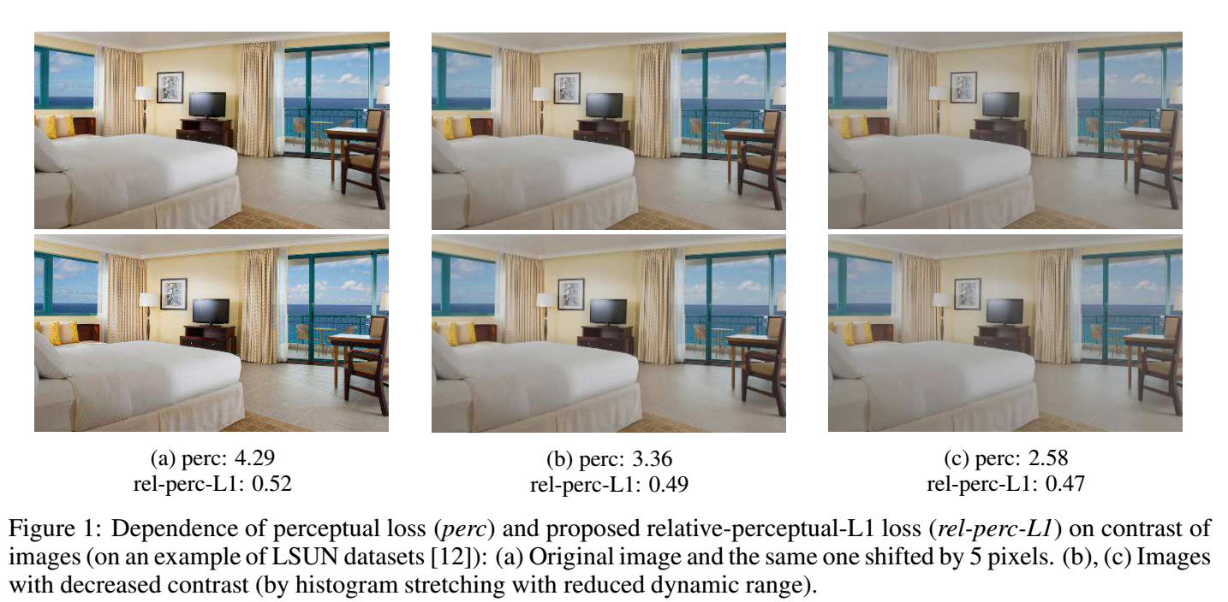
Introduction
기존 방법론들의 문제점
갈수록 대비가 낮아짐 -> Perceptual loss의 값도 계속 떨어짐.
따라서, 기존 Perceptual loss의 값을 그대로 사용하면 image contrast 값이 낮을 수록 덜 abnormal하다고 예측하는 경향이 존재함.

Slide 5
Introduction
본 논문을 통해서 이러한 문제들의 개선 방안을 소개함.
두 image 간의 유사성을 측정하는 새로운 metric 소개. → Relative Perceptual L1 loss
Encoder와 generator에 대한 loss function의 적절한 가중치 계수를 결정하는 방법론을 제안함.

Slide 6
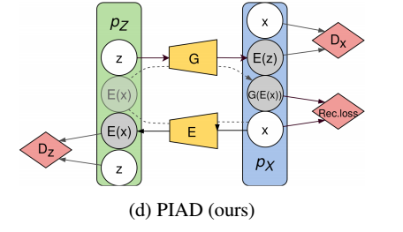
Introduction
Perceputal Image Anomaly Detection (PIAD) 의 Model 구조

Slide 7
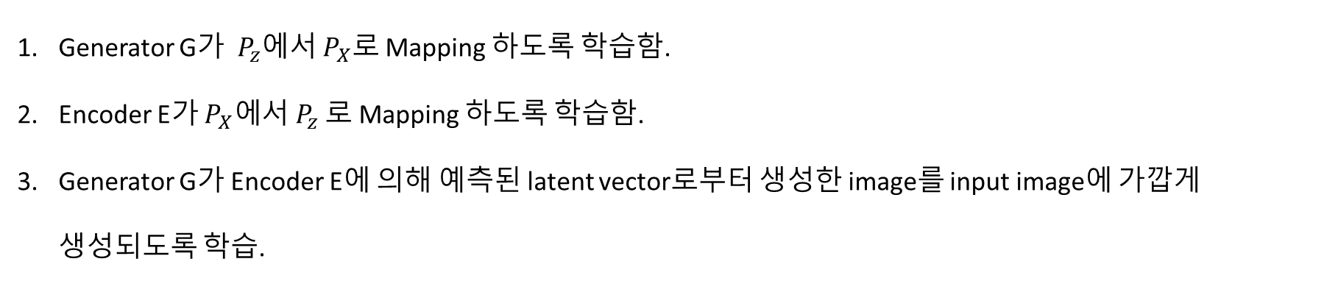
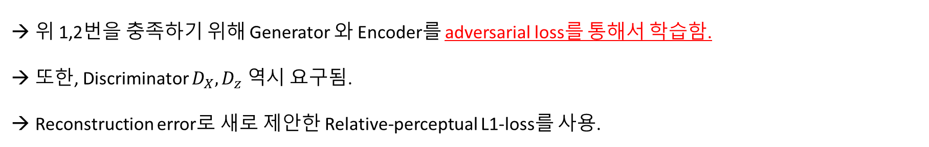
Perceptual Image Anomaly Detection
PIAD의 기본 개념은 OCGAN 기반으로 함.
Generator G가 $P_{z}에서 P_{X}로$ Mapping 하도록 학습함.
Encoder E가 $P_{X}에서 P_{z} 로$ Mapping 하도록 학습함.
Generator G가 Encoder E에 의해 예측된 latent vector로부터 생성한 image를 input image에 가깝게 생성되도록 학습.
위 1,2번을 충족하기 위해 Generator 와 Encoder를 adversarial loss를 통해서 학습함.
또한, Discriminator $D_{X}, D_{z} 역$시 요구됨.
Reconstruction error로 새로 제안한 Relative-perceptual L1-loss를 사용.

Slide 8
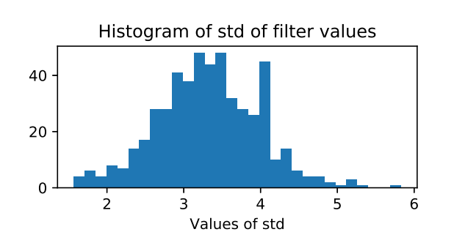
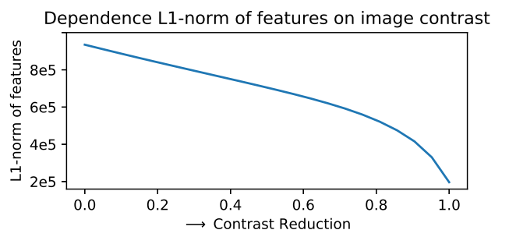
Relative-perceptual-L1 loss
표준편차 값에 따라 filter들의 개수들 또한 차이가 큼
대비가 줄어들면서 L1 norm을 적용한 feature 값이
감소함을 확인할 수 있음.
그렇다면, filter 당 feature 값에 기여하는 값 역시 차이가 존재.

Slide 9
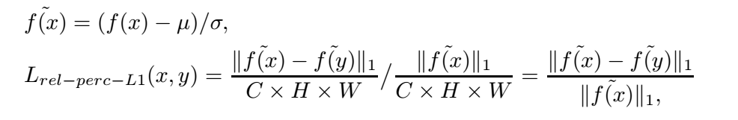
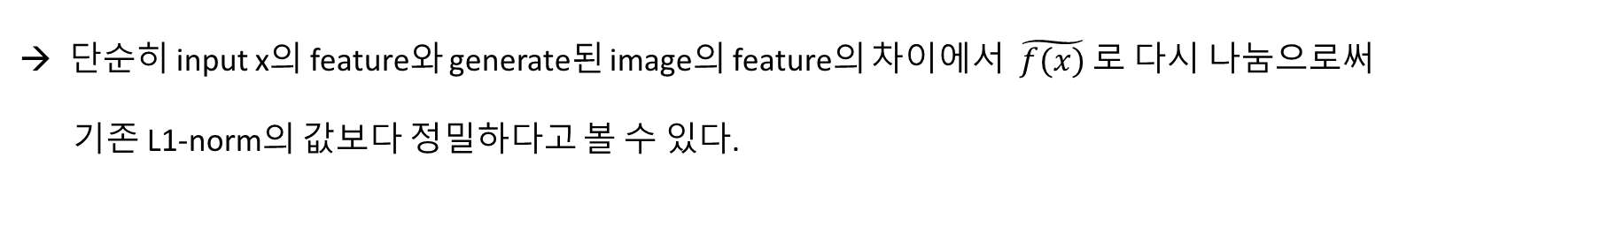
Relative-perceptual-L1 loss
최종 Relative perceptual L1 loss의 수식
단순히 input x의 feature와 generate된 image의 feature의 차이에서 $\tilde{f(x)}$ 로 다시 나눔으로써
기존 L1-norm의 값보다 정밀하다고 볼 수 있다.
Ex) f(x) = 100, f(y) = 80 인 경우, 절대 오차는 20이나, 상대오차는 0.2임.
Ex) f(x) = 1000, f(y) = 980 인 경우 역시 절대 오차는 20이나, 상대 오차는 0.02로 더 작으므로 후자가 더 정밀하다고 볼 수 있음.

Slide 10

Training Objective
그 밖의 loss들
1. reconstruction loss
2. adversarial loss
3. total loss
Gradient-normalizing weights policy로 결정

Slide 11
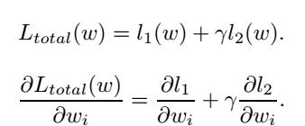

Gradient-normalizing Weight Policy
Gradient-normalizing weight policy
가중치 계수 r을 정하는 방법:
layer의 가중치 벡터들에 대해 loss들을 미분하여 얻어진 값들로부터 이루어진 방정식을 만족하는 r로 정함.
Notes:
정리하면 이 모델은 input x에 대한 확률분포를 배워가는 확률적 최적화를 선택한 학습 과정이므로 그동안 그래디언트는 굉장히 noisy 할것이므로 모든 network layer에 대해서 계산된 가중치 계수들의
평균값으로 사용한다.

Slide 12
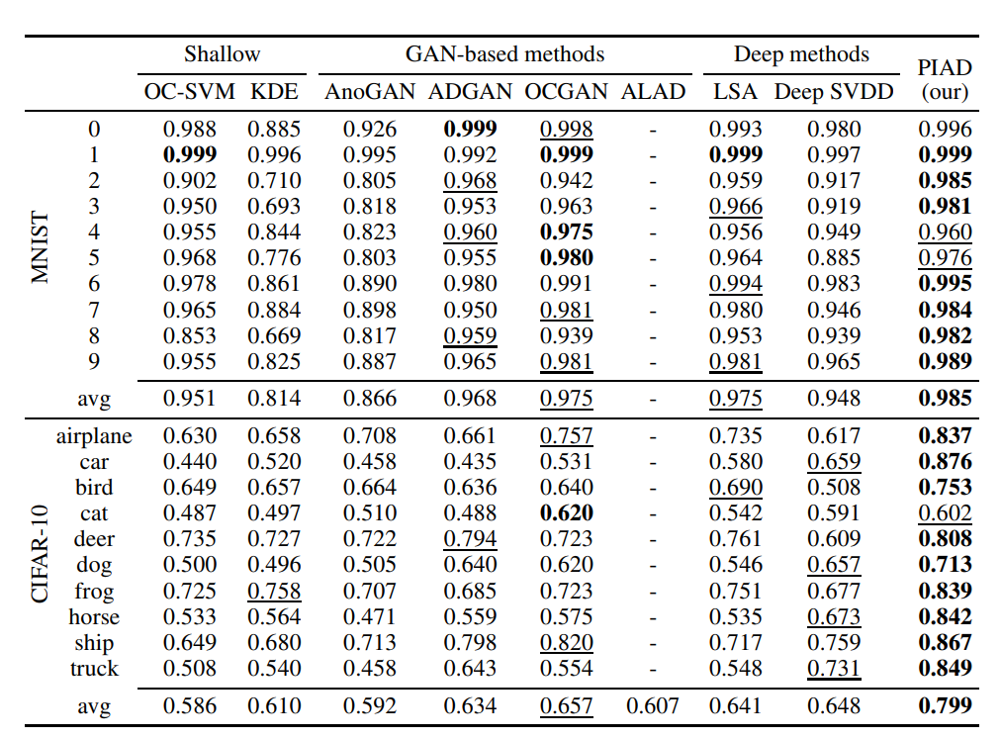
Experiment
Experiment

Slide 13
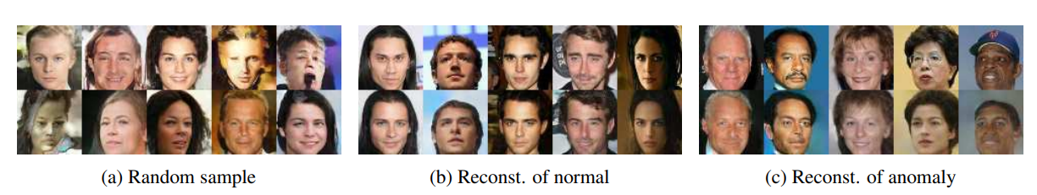
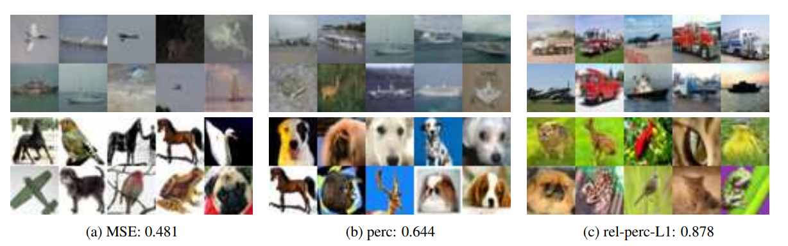
Experiment
Experiment

